Slide 1

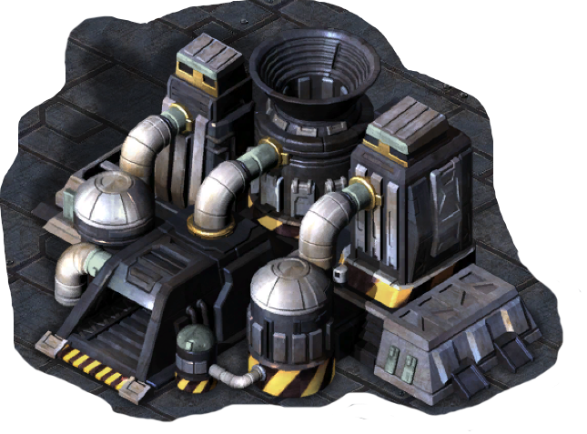

캡스톤 디자인 (2)
팀명 : you require more city gas
2조 2주차 발표
https://github.com/yourequiremorecitygas
20145034 홍성현(발표자)
20146290 김성민
20142921 이승현
Notes:
안녕하세요. 캡스톤 디자인 2조 You require more city gas 팀의 1주차 발표를 맡은 홍성현이라고 합니다. 저희 팀은 저와 김성민 학우, 이승현 학우로 구성되어 있습니다. 그럼 발표 시작하겠습니다.

Slide 2
순서
프로젝트 주제
프로젝트 개요
프로젝트 동기
프로젝트 목표
개발 및 구현 내용
업무 분담
주간 진행 계획
Q&A
Notes:
이번 발표의 목차는 다음과 같습니다. 주제, 개요, 동기, 목표, 개발 및 구현 내용, 업무 분담, 주간 진행 계획에 대해 말씀드리고 마지막으로 질의응답시간을 갖도록 하겠습니다.

Slide 3
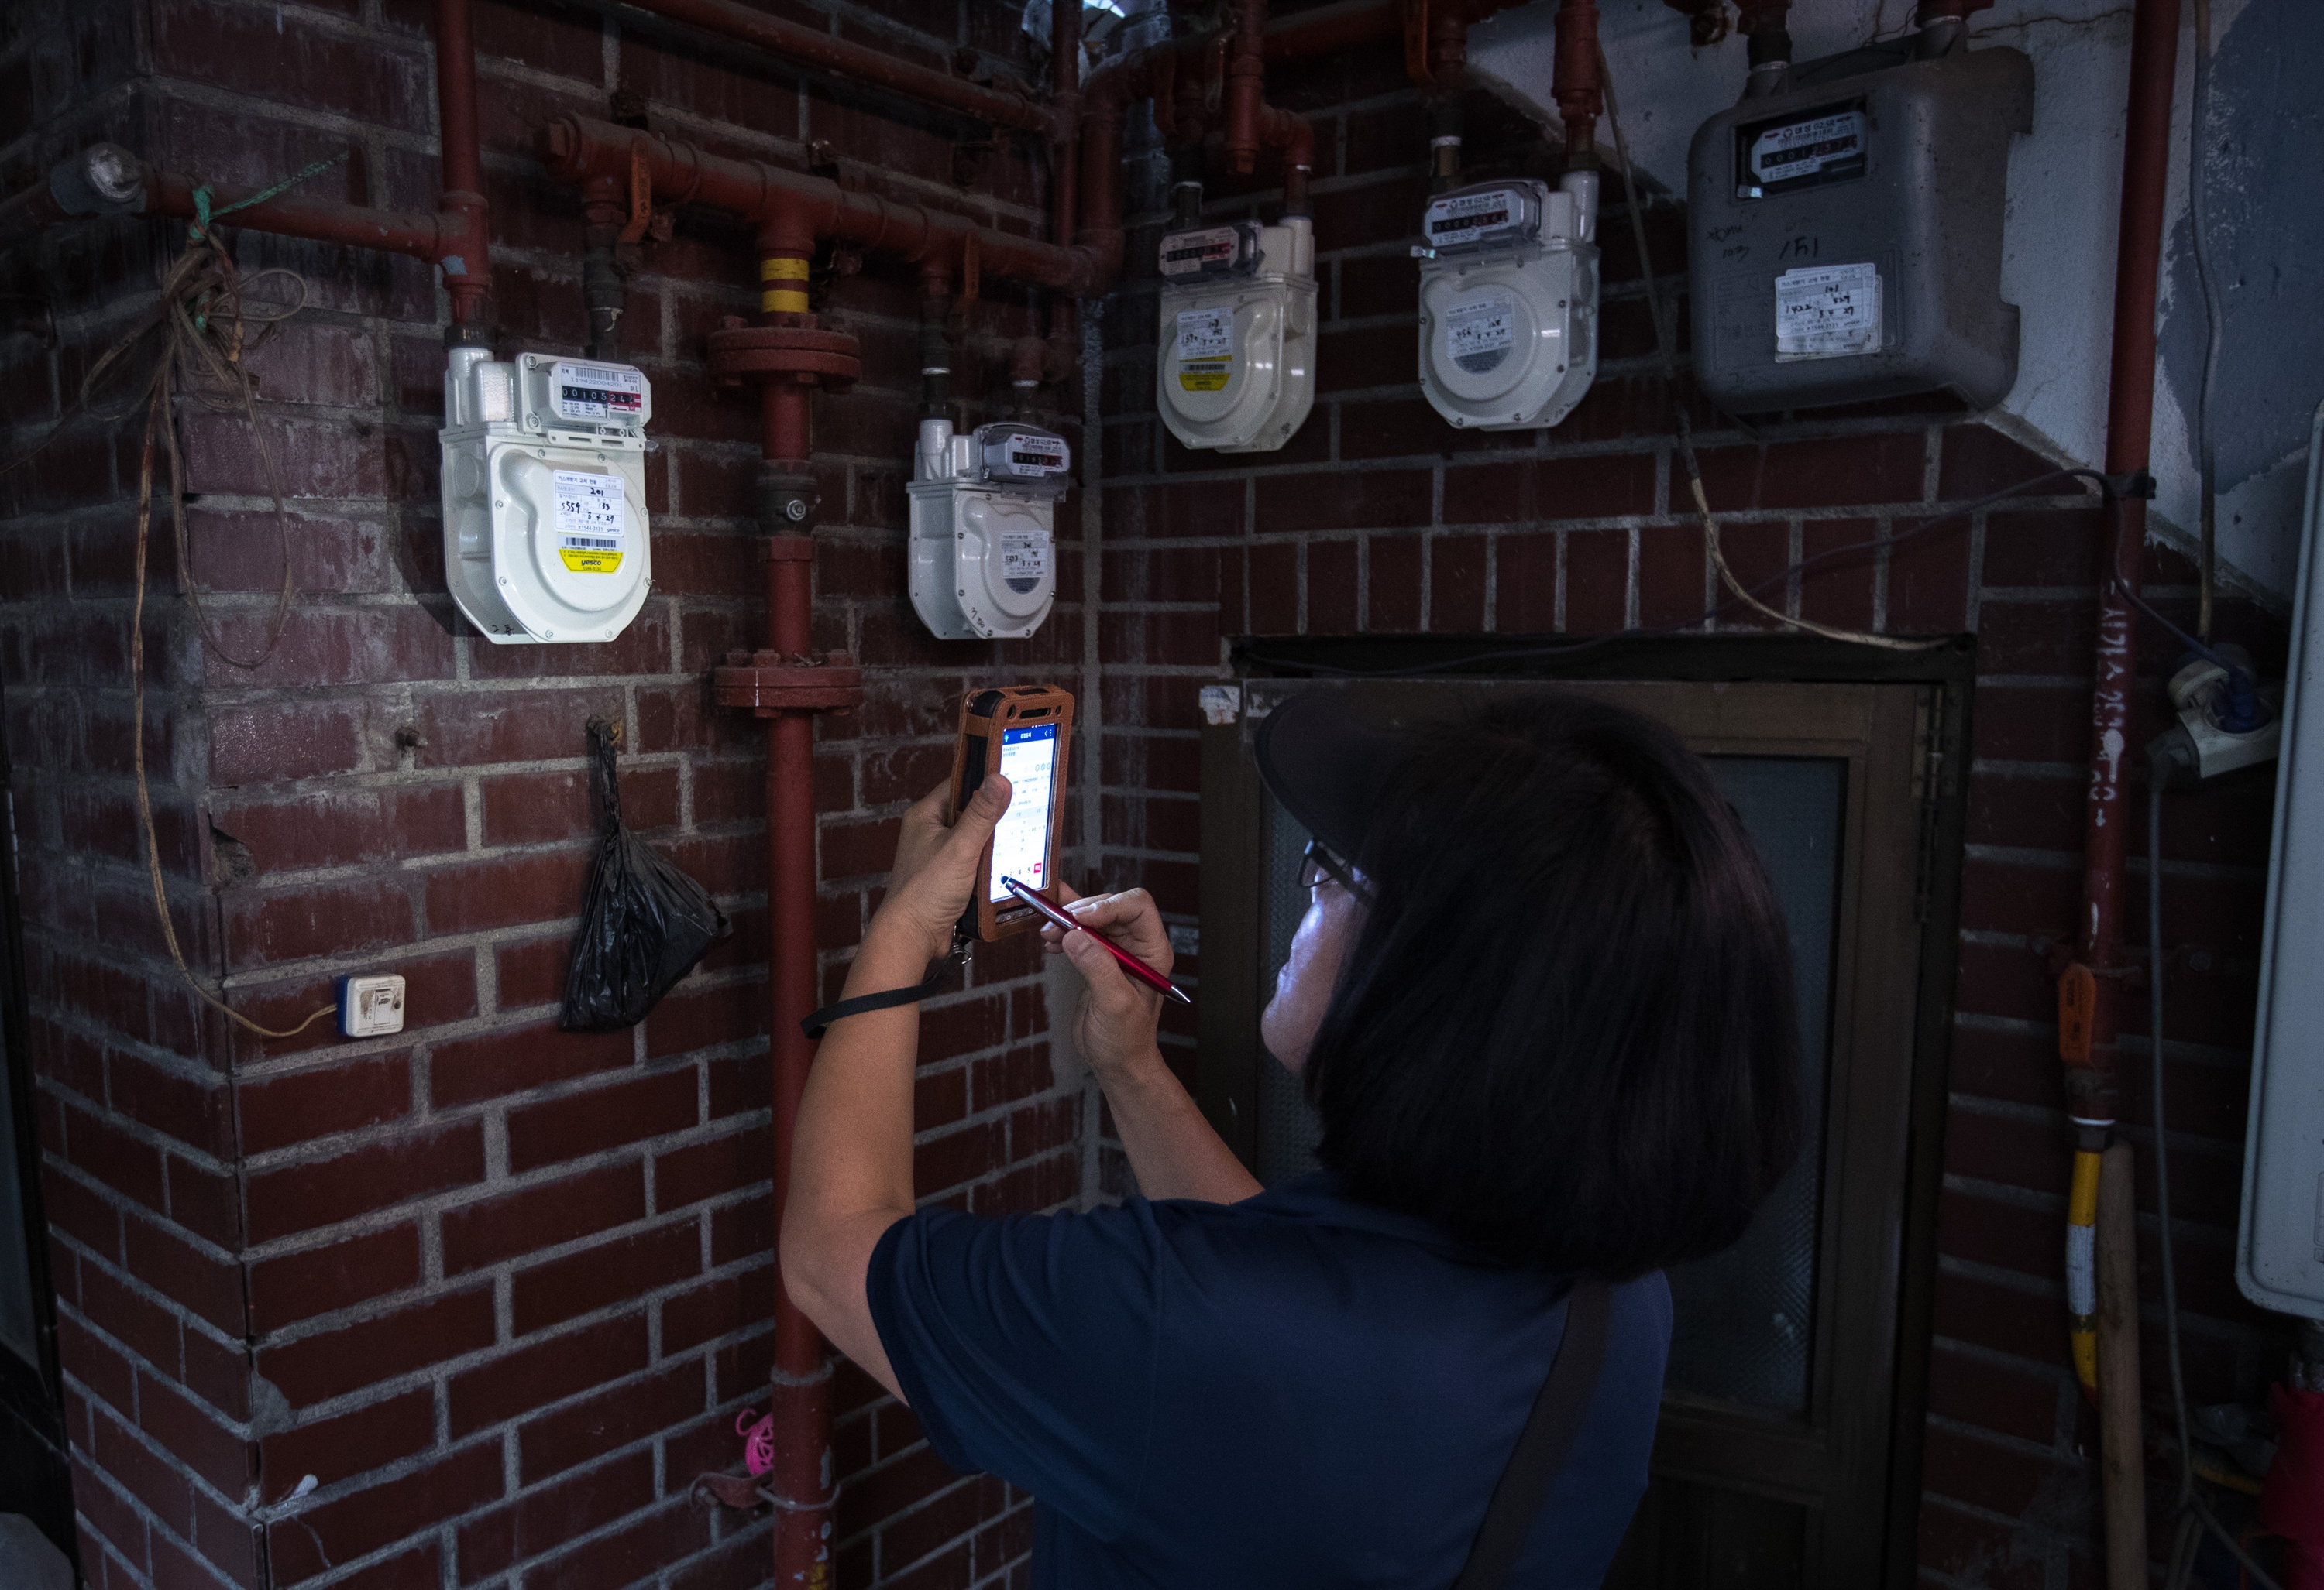
주제
광학 문자 인식 기술을 이용한 가스 원격 검침 모듈 및 어플리케이션 제작
Notes:
먼저 주제입니다. 저희의 주제는 광학 문자 인식 기술을 이용한 가스 원격 검침 모듈 및 어플리케이션 제작입니다.

Slide 4
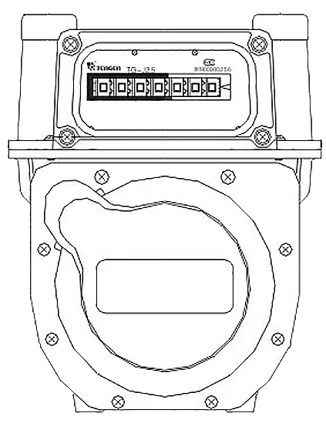
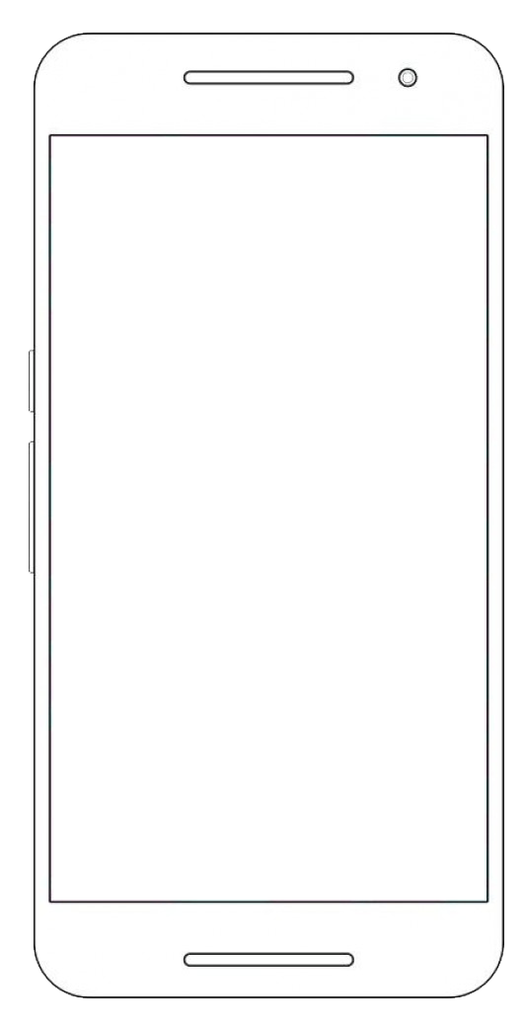


개요
도시 가스 검침을 검침원이 일일이 하지 않아도, 자동으로 사진을 찍어 검침하는 모듈 및 앱 제작
모듈
OCR
Notes:
프로젝트의 개요는 도시 가스 검침을 검침원이 일일이 하지 않아도, 자동으로 사진을 찍어 검침하는 모듈 및 어플리케이션을 제작하는 것 입니다.

Slide 5
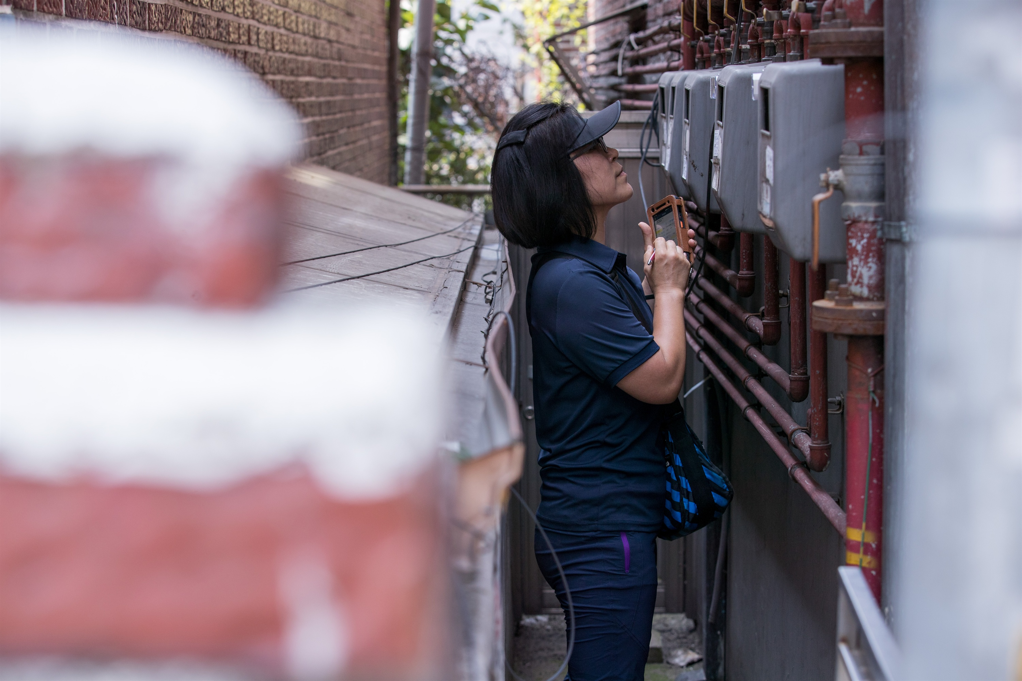
동기
가스검침원이 가스계량기를 직접 검침하는 경우 多
Notes:
다음으로 프로젝트의 동기에 대해 설명드리겠습니다.
국내 많은 집들이 도시 가스를 사용하고 있고, 그 사용량은 도시 가스 계량기에 나타납니다. 매 월마다 가스 사용 요금을 부과하기 위해 이를 검침합니다. 집 밖에 가스계량기가 설치되어 있는 경우는 가스 검침원이 직접 검침하는 경우가 많습니다.

Slide 6
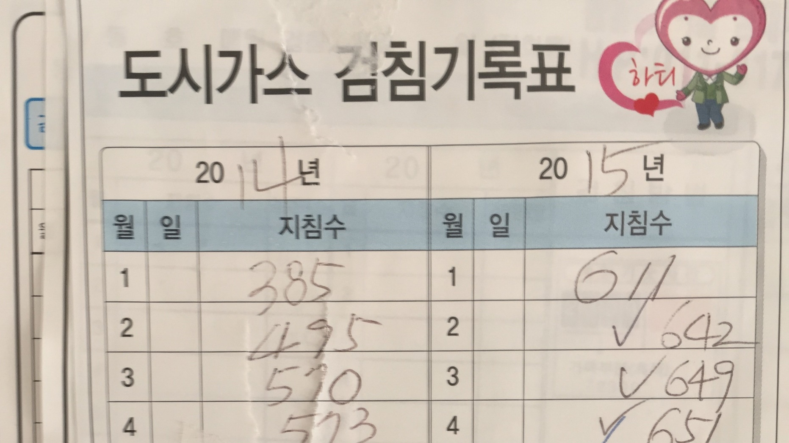
동기
집 안에 가스 계량기가 설치된 경우 자가 검침
Notes:
또한, 가스 계량기가 집 내부에 설치되어 있는 경우 거주자가 자가 검침을 수행하는 경우도 있고, 검침원이 집 안으로 방문하기도 합니다. 자가 검침은 현관문 옆에 검침표에 기록하거나 사진을 찍어 검침원에게 전송하는 방식 등으로 이루어집니다.

Slide 7

동기
검침을 잊어버리는 경우 종종 발생
Notes:
자가 검침을 매 월마다 하다 보면 때때로 검침을 잊어버리는 경우도 발생합니다. 이 경우 검침원이 재방문하기도 하고 검침원에게 따로 연락을 해야하는 번거로움이 생깁니다.

Slide 8
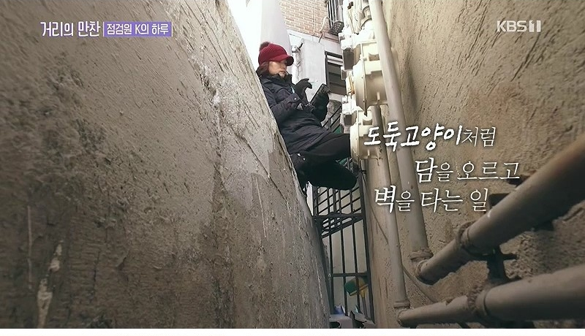
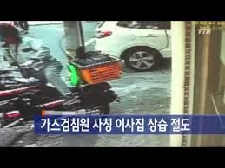
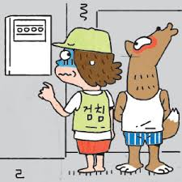
부상 노출, 성범죄 노출, 사칭 범죄 노출 등 문제 존재
Notes:
그리고 검침원이 계량기를 검침하기 위해 높은 담벼락을 난간 하나에 의지해 오르내리거나 좁은 집과 집 사이를 다니다가 부상에 노출될 염려도 있습니다. 또한, 집에 방문한 검침원에 대한 성범죄 문제 발생 가능성도 있고, 가스 검침을 사칭한 범죄가 발생한적도 있습니다.
이런 문제점들을 해결하기 위해 계량기에 자동화 모듈을 부착해 원격 가스 검침을 해보자는 생각으로 프로젝트를 시작하게 되었습니다.

Slide 9

목표(개발내용)
1. 계량기 앞에 부착된 자동화 모듈을 통해 검침 값 사진을 처리 서버로 전송
모듈
>> 사진 전송 >>
처리서버 (Processing Server)
Notes:
다음으로 저희 프로젝트의 목표에 대해 설명 드리겠습니다. 우선, 매 월 검침일 마다 검침원이 직접 방문하지 않아도, 계량기 앞에 부착된 자동화 모듈을 통해 가스 계량기의 사진을 처리서버로 전송합니다.

Slide 10


목표(개발내용)
2. 처리 서버에서는 OCR 기술을 사용해 검침 값을 파악 후 어플리케이션에 push notification
사진 처리
데이터 전송
OCR (처리서버)
Notes:
처리 서버에서는 하드웨어로부터 수집한 사진에 OCR 기술을 사용해 검침 값을 파악합니다. 그리고 어플리케이션에 사진과 검침 값을 전송합니다.

Slide 11

목표(개발내용)
3. 어플리케이션은 처리 서버로부터 받은 데이터를 사용자에게 피드백을 받고 전송
데이터 전송
데이터 전송
1234
Notes:
어플리케이션에서는 처리 서버로부터 받은 사진과 값이 맞는지 사용자에게 물어보고, 틀린 경우는 사용자가 값을 수정하게 합니다. 이러한 피드백 과정을 거쳐 정확한 검침 값을 결과 서버로 전송합니다.

Slide 12

목표(개발내용)
4. 결과 서버는 데이터 수신 후 값 표시
데이터 전송
Notes:
결과 서버는 가스 회사 서버라고 가정한 일종의 더미 서버로, 어플리케이션에서 보낸 값을 수신해서 출력하는 역할을 수행합니다.

Slide 13
개발 및 구현 내용
하드웨어
처리 서버
- 프로젝트에 필요한 하드웨어 파악 및 구매
- 하드웨어(기계/회로) 설계
- 비동기식 통신
- 사진 촬영 및 전송
- 하드웨어와 통신
- 하드웨어로부터 사진 수신 후 저장
- 머신러닝 이용하여 사진에서 숫자 추출
- 어플리케이션과 통신

Slide 14
개발 및 구현 내용
어플리케이션(Android)
결과 서버
- 사용자 등록
- UI, UX 제작
- 처리서버와 통신
- 처리 서버로부터 리퀘스트 받으면 사진과 숫자를 표출
- 사용자로부터 결과 확인 및 피드백
- 결과 서버에 데이터 전송
- 어플리케이션으로부터 데이터 수신 확인 및 출력
머신 러닝
- OCR을 사용한 계량기 숫자 인식
- 학습 데이터 수집
- 데이터 전처리

Slide 15
업무 분담
공통
- 학습데이터 수집
- 학습데이터 전처리
김성민
모바일 어플리케이션, 결과서버 구현
홍성현
머신러닝(학습 및 모델 연구), 처리 서버 구현
이승현
하드웨어 설계 및 제작 / 하드웨어 코딩

Slide 16
주간 진행 계획
 | 3월 |  |  |  | 4월 |  |  |  | 5월 |  |  |  |  | 6월
 | 6 | 13 | 20 | 27 | 3 | 10 | 17 | 24 | 1 | 8 | 15 | 22 | 29 | 5 | 12 | 19
제안서 작성 및 발표 |  |  |  |  |  |  |  | 중 간 고 사 |  |  |  |  |  |  |  | 기 말 고 사
필요한 기본 지식 학습
학습 데이터 수집
학습 데이터 전처리
UI 및 UX 설계
장치 간 통신 프로토콜 설계
하드웨어 설계 및 부품 구매 (리비전 포함)
문자인식(OCR) 구현
카메라 기능 구현 및 테스트
UI,UX 제작
각 모듈 간 통신 기능 구현
하드웨어-서버간 비동기 통신 구현 및 테스트
푸쉬 알림 수신 및 처리 구현

Slide 17
주간 진행 계획
 | 3월 |  |  |  | 4월 |  |  |  | 5월 |  |  |  |  | 6월
 | 6 | 13 | 20 | 27 | 3 | 10 | 17 | 24 | 1 | 8 | 15 | 22 | 29 | 5 | 12 | 19
서버-App간 통신 테스트 |  |  |  |  |  |  |  | 중 간 고 사 |  |  |  |  |  |  |  | 기 말 고 사
사용자에 의한 데이터 처리 및 피드백 기능 구현
UI,UX 개선,꾸미기
하드웨어 개선, 마감
문자인식 정확도 향상
결과서버 구축 및 결과 표시 기능 구현
최종발표 준비

Slide 18
질의 응답
Notes:
### 대답 시 참고 부분 ###
2017년 기준. 도시가스 전국 보급률 82%(한국도시가스협회, 연간도시가스통계, '도시가스 보급률실적’)
2017년 기준. 국내 도시가스 총 이용 가구 1720만 가구 중 일부 공동 주택용 등을 제외하고, 대부분(88%) 저가형 계량기 사용(한국도시가스협회 통계자료)
계량기의 교체 또는 검정 주기는 5년(도시가스사업 제2조 6항 사용자시설 및 도시가스 사업법 시행규칙 제2조 5항 2호)
### ###
원격 지시부랑 무슨 차이냐? 스마트 계량기는 원격으로 알아서 다해주지 않냐?
원격 가스 검침의 문제점 중 하나가 정확성입니다. 사람이 신경 쓰지 않아도 알아서 값을 보내겠거니 생각하다가 고장이 나거나 다른 문제가 생기면 잘못된 검침 값을 기준으로 가스요금이 부과되는 반면, 저희는 사용자에게 피드백을 받는 과정을 거쳐서 그러한 부분을 보완했습니다.
비용의 이득이 있느냐?
저희 팀에서도 많이 고려해봤는데, 가격을 생각하면 하드웨어 최적화 부터 진행되어야 하는데 16주라는 기간 동안 PCB 설계해서 발주 보내고 제작하고 통신도 lora망이나 cat.m2 같은 것을 써야 하는데, 부품들 다 사서 모으는 기간이 해외구매 해야하는 부품도 존재하고, 부품의 가격들도 있어서 이 프로젝트에서는 비용적인 면을 생각하지 않고 진행하기로 했습니다.
~~

Slide 19
감사합니다

